Slide 1
Онлайн-платформа «Фоксфорд»: возможности и перспективы
https://foxford.ru
Корешкина Г.Н., учитель физики
МБОУ «СШ № 3» г.Десногорска

Slide 2
Курсы повышения квалификации
Методические материалы
Возможность пригласить учеников участвовать в олимпиаде, мероприятиях
Учителю
Открытые мероприятия (бесплатные вебинары)
Онлайн-тесты для учеников

Slide 3
Платные курсы, занятия с репетиторами
Платные профильные смены, выездные школы
Возможность пополнить свое портфолио грамотами и дипломами
Ученику
Бесплатное участие в олимпиадах, тестировании, интерактивный учебник

Slide 4
Курсы повышения квалификации

Slide 5
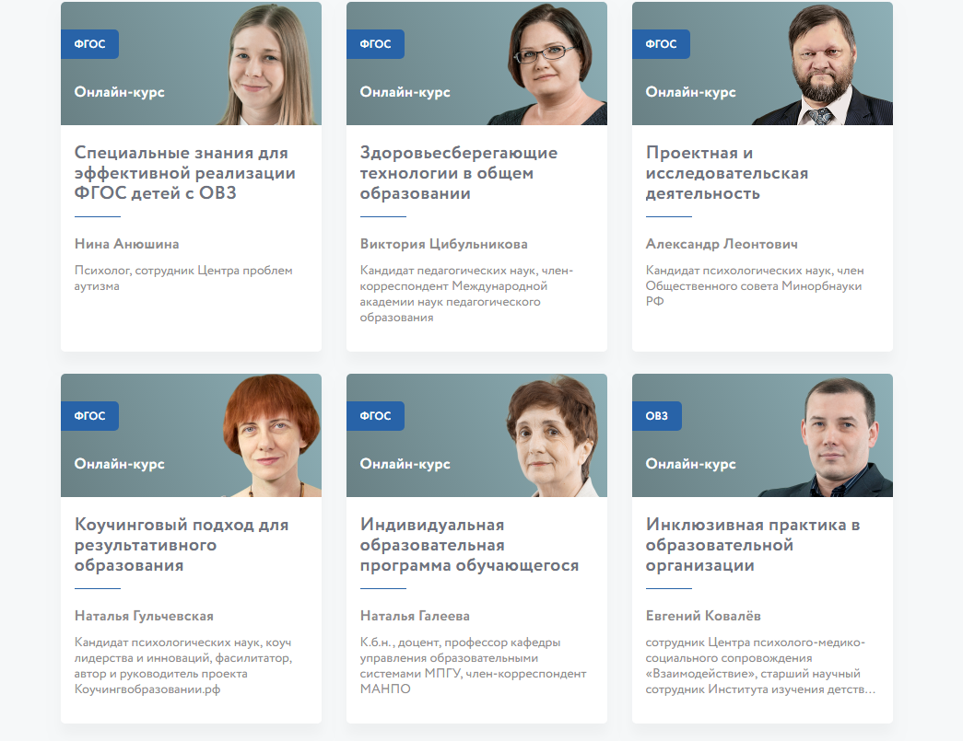

Slide 7
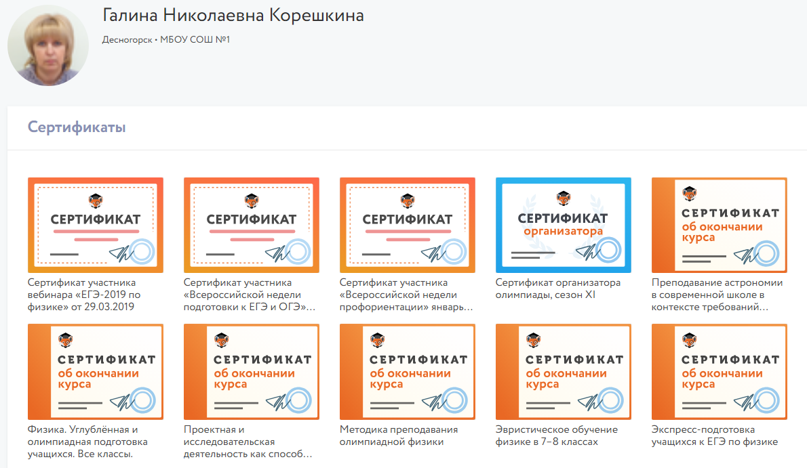

Slide 8
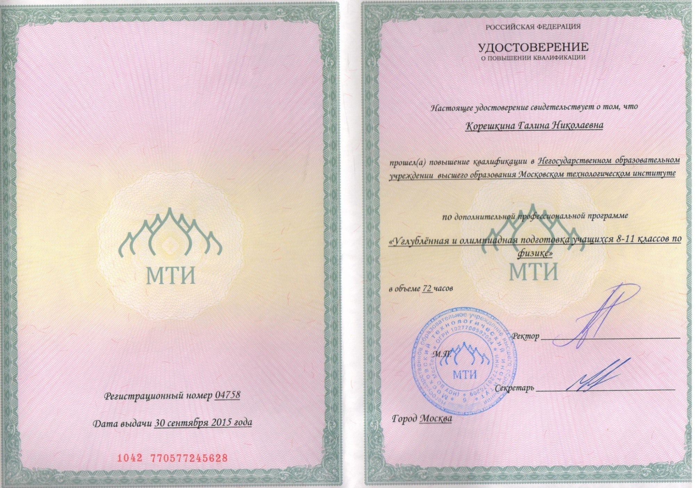
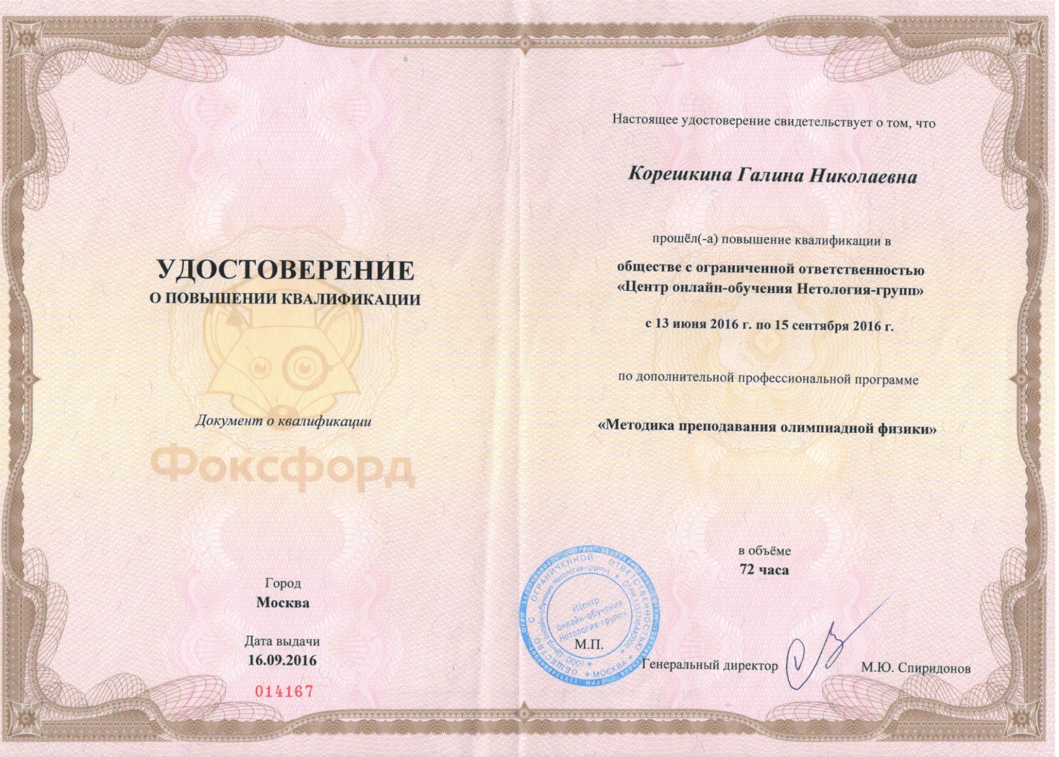

Slide 9
Методические материалы

Slide 10
Возможность пригласить учеников участвовать в олимпиаде и контрольной работе

Slide 11
Онлайн- тесты

Slide 12
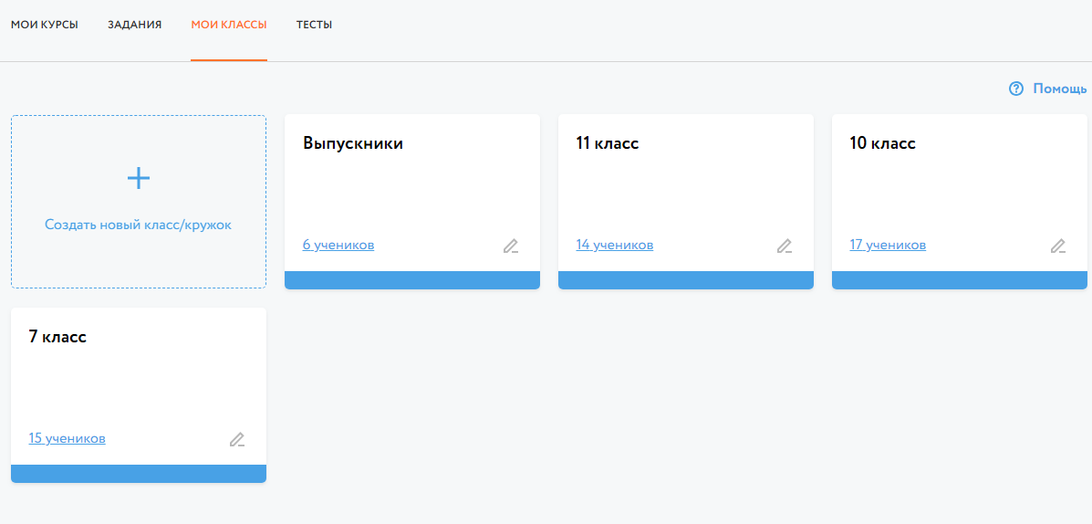
Онлайн- тесты

Slide 13
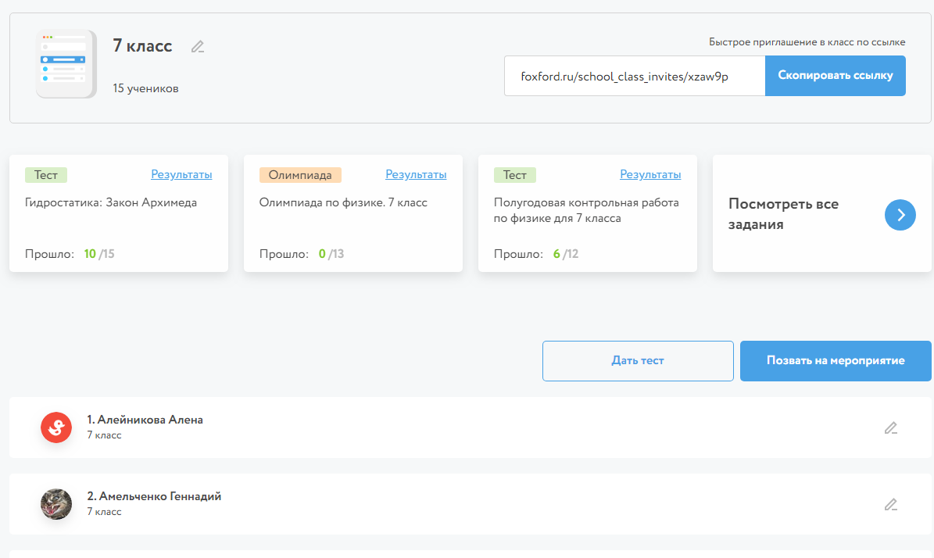
Онлайн- тесты

Slide 14
Онлайн- тесты

Slide 16
Онлайн- тесты

Slide 18
Онлайн- тесты

Slide 19
Бесплатное участие в олимпиадах

Slide 20
Как пригласить ученика
Как пригласить ученика

Slide 21
Как пригласить ученика
Результаты олимпиады

Slide 22
Возможность пополнить свое портфолио грамотами и дипломами

Slide 25
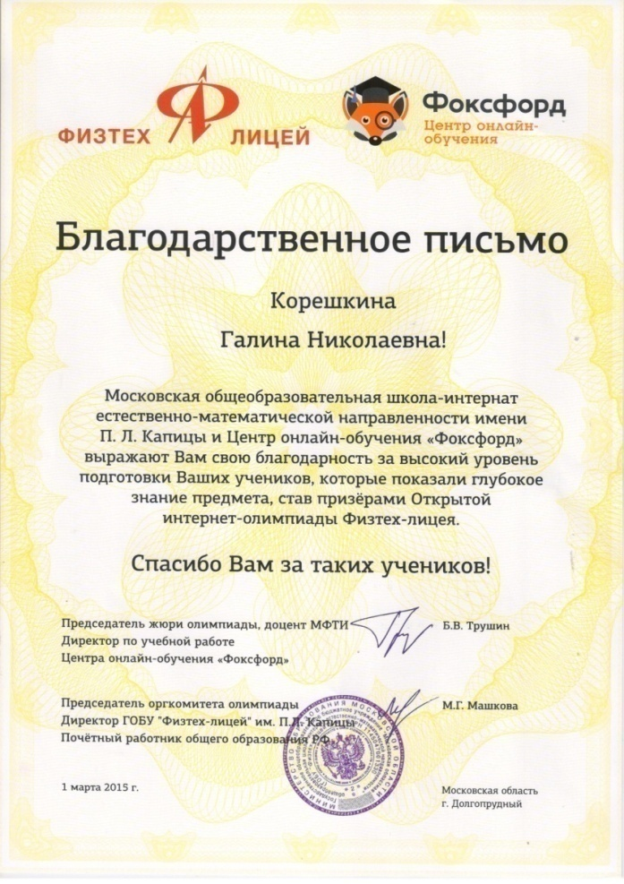

Slide 26
Выводы
Нет методического материала для подготовки к урокам
Нет бесплатных уроков по всем разделам для учеников

Slide 27
Сайт динамично развивается, расширяется контент, предлагаются новые виды деятельности (тесты, открытые занятия)
Удобная навигация по сайту
Содержательные курсы повышения квалификации
Бесплатные олимпиады для школьников практически по всем предметам
Тесты для учеников с проверкой решения
Пробный ЕГЭ, ОГЭ с проверкой решений

Slide 28
Перспективы
Систематически использовать ресурсы онлайн-платформы «Фоксфорд» для подготовки к ОГЭ и ЕГЭ (тематические тесты и пробные экзамены)
Вовлекать большее число школьников в участие в онлайн-олимпиаде.
Имея возможность проведения урока в кабинете информатики, осуществлять контроль знаний с использованием ресурсов онлайн-платформы «Фоксфорд»

Slide 29
Спасибо
за внимание

